Slide 1
программа для генерации открыток с помощью AI на Python
ФИО и Руководитель
Попов Олег Александрович 9Ю класс, ГБОУ школа №1542
Аганов Вадим Маликович , педагог доп.образования, ГБОУ школа №1542

Slide 2
Проблематика
С какими проблемами сталкиваются люди?
Открытки ничем не удивляют
Желание сделать что то своё, вложить душу в открытку
Вы видели уже все открытки в мире

Slide 3
Цели и задачи
работать программу на языке Python для генерации открыток с помощью искусственного интеллекта.

Slide 4
Целевая аудитория
Целевой аудиторией являются:
Пожилые люди
Родители
Дети
Держатели сайтов, на которых представлен каталог открыток

Slide 5
Модули (requirements)
PyQt5
os, sys
requests, shutil, json, base64
PIL, BytesIO, colorsys, textwrap
sqlite3
time, datetime

Slide 6
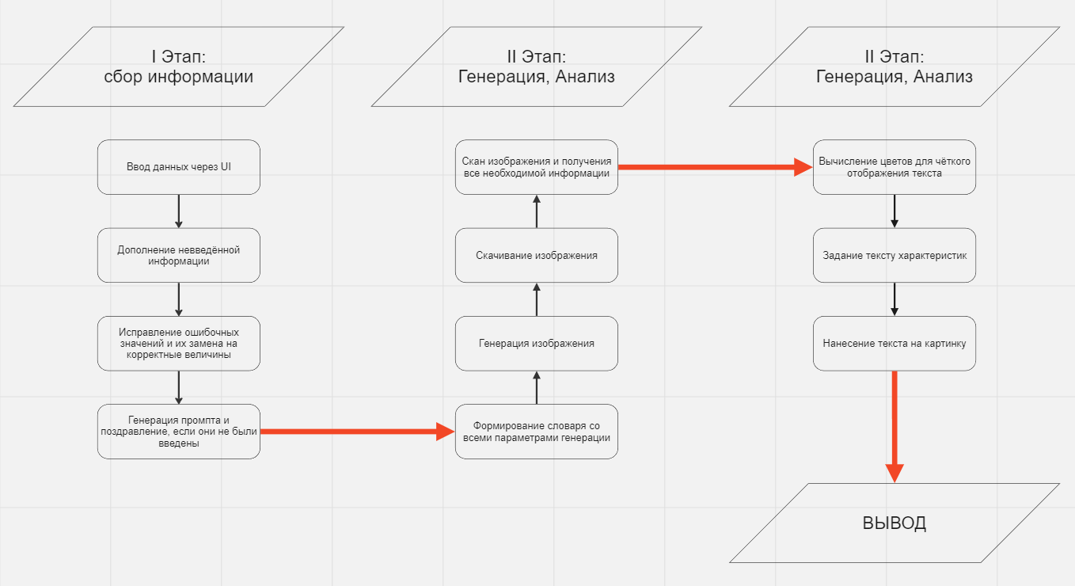
Архитектура

Slide 7
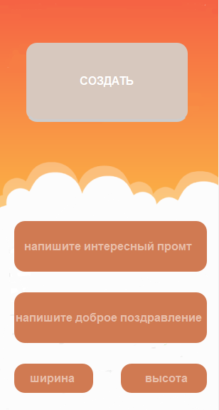
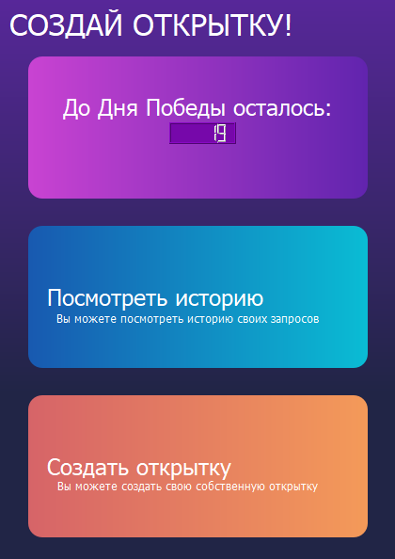
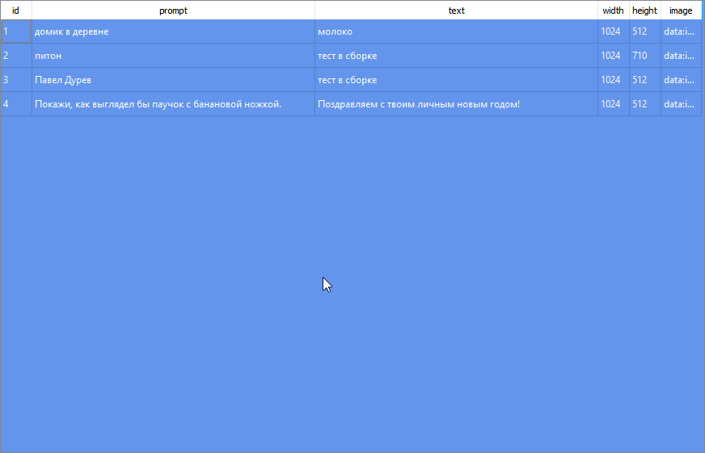
Результаты
Главный экран
Слайд генерации
База данных с историей запросов

Slide 8
Вывод
Внедрение приложения для создания новых открыток с использованием нейросетей избавит всех от необходимости искать открытки, походящие случаю, а поможет вам сгенерировать личную открытку, которая точно понравится адресату.

